Slide 1
Logística Empresarial
Aula 2 – Capítulo 1 1ª parte 2º/3º Tec. LOG 25 /2/14
1º Bimestre de 2014
Prof. Foster (Ricardo Foster)
skipperfoster@gmail.com

Slide 2

Logística Empresarial
Quanto maior a expectativa gerada no cliente mais eficaz deverá ser sua logística empresarial.

Slide 3
Logística Empresarial
Que notícias do dia afetam a minha vida profissional e pessoal?

Slide 4
Logística Empresarial
Dólar fecha com a cotação em :
2,340
2,391

Slide 5
Logística Empresarial
Como o Rio conseguiu a proeza de ter trânsito pior que de SP
Moradores tiveram mais uma manhã de trânsito complicado no Rio de Janeiro. Até onde apontam as pesquisas, a cidade conseguiu a façanha de superar o (parado) tráfego de SP

Slide 6
Logística Pessoal
As melhores e as piores cidades para procurar emprego na web
Pesquisa realizada pelo site Adzuna indica que São Paulo tem menos candidatos disputando cada emprego anunciado e Recife é a cidade com mais concorrência

Slide 7
Logística Empresarial
Como o Brasil se compara ao mundo (em tudo) nos rankings
34 rankings de abrangência internacional lançados desde o ano passado

Slide 8
Logística Empresarial
Brasil é o nº 1 em medidas protecionistas, diz OMC
O Brasil foi o país que adotou o maior número de medidas contra importados em 2013 no mundo, com um total de 39 aberturas de ações de antidumping

Slide 9
Logística Empresarial
Metade da produção da Petrobrás na Bacia Campos é água
"Algo muito sério está acontecendo na Bacia de Campos", disse o geólogo Pedro Zalán, da consultoria Zag

Slide 10
Logística Empresarial
A Mobly foi do zero aos cem em dois anos
Desatando um nó logístico e entregando valor ao cliente!
Um caso real brasileiro.

Slide 11
Logística Empresarial
Aula 2 – 2º/3º LOG 25/2/14
Representantes :
Guilherme_pereira_luz@hotmail.com
E-mail da sala:
logisticaanhanguera2013@hotmail.com

Slide 12
Logística Empresarial
Formação dos grupos
Quais são e respectivos representantes

Slide 13
Logística Empresarial
Objetivos: ENADE (MEC) – PLT – PAI
AVA - ATPS

Slide 14
Logística Empresarial
MEIO AMBIENTE

Slide 15
Logística Empresarial
=
Agregar valor =
Vantagem competitiva
= tudo a ver com Logística e Marketing integrados

Slide 16
Logística Empresarial
Logística e Gerenciamento da Cadeia de Suprimentos = SCM (Supply Chain Manegement).
Mudança de foco na gestão: de físico e financeiro (ativos e riquezas) para Conhecimento e pessoas.
Crescente volatilidade da demanda em muitos mercados.
Riscos na cadeia de suprimentos: quanto mais complexas mais vulneráveis à ruptura.
Cadeia de suprimentos=redes=empresas independentes mas interdependentes
Crescente terceirização de tarefas – crescimento da complexidade
Uso da T.I. e KPI’s cada vez mais presentes; a importância de se gerenciar dados, informações e pessoas.

Slide 17
Logística Empresarial
Aula 2 - LOG
Cap.1 PLT 157 - Logística, cadeia de suprimentos e estratégia competitiva.
O que aborda o capítulo?
Introduzir o conceito de logística – origens na estratégia militar
Princípios da estratégia competitiva e vantagem de valor
Conceito de cadeia de valor e papel integrador da logística na organização
O gerenciamento da cadeia de suprimentos como evolução dos princípios da logística
O impacto da logística e do gerenciamento da cadeia de suprimentos e as mudanças no ambiente competitivo das organizações

Slide 18
Logística Empresarial
Aula 2 - LOG
Cap.1 PLT 157 - Logística, cadeia de suprimentos e estratégia competitiva.
Tópicos do capítulo 1
Gerenciamento da cadeia de suprimentos é um conceito mais amplo que logística pg. 4
Vantagem competitiva pg. 5
A cadeia de suprimentos torna-se a cadeia de valor pg.12
A missão do gerenciamento logístico p. 14
A cadeia de suprimentos e o desempenho competitivo p.16 a p.19
Mudanças no ambiente competitivo p.26 a 40 (aula 3 – 11/3/14)

Slide 19
Logística Empresarial
Aula 2 - LOG
Cap.1 PLT 157 - Logística, cadeia de suprimentos e estratégia competitiva.
Gerenciamento da cadeia de suprimentos é um conceito mais amplo que logística pg. 4
Antes, a origem militar da logística
As empresas reconhecem os impactos da logística na obtenção da vantagem competitiva (quase 100 anos):ver definição na pg.3
Logística: um plano único para o fluxo de produtos e informações de um negócio.
SCM – desse plano cria vínculos e coordena as atividades de outras organizações: fornecedores, clientes e a própria organização.
SCM=Supply Chain Management=Gerenciamento da cadeia de suprimentos

Slide 20
Logística Empresarial
Aula 2 - LOG
Cap.1 PLT 157 - Logística, cadeia de suprimentos e estratégia competitiva.
SCM – exemplo de meta do SCM: reduzir ou eliminar estoques de segurança entre as organizações da cadeia.
Como?
Compartilhamento de informações sobre a demanda e dos níveis de estoque = gestão colaborativa de estoques = CMI = Co-Managed Inventory.
Definição de SCM (uma delas) Gestão das relações existente em toda a cadeia, com fornecedores, Clientes e todos stakeholders com o objetivo de entregar mais valor ao Cliente com o menor custo para toda a cadeia. (montante à jusante)
Foco do SCM:
CLIENTE = ?
= AGREGAR VALOR & VANTAGEM COMPETITIVA

Slide 21
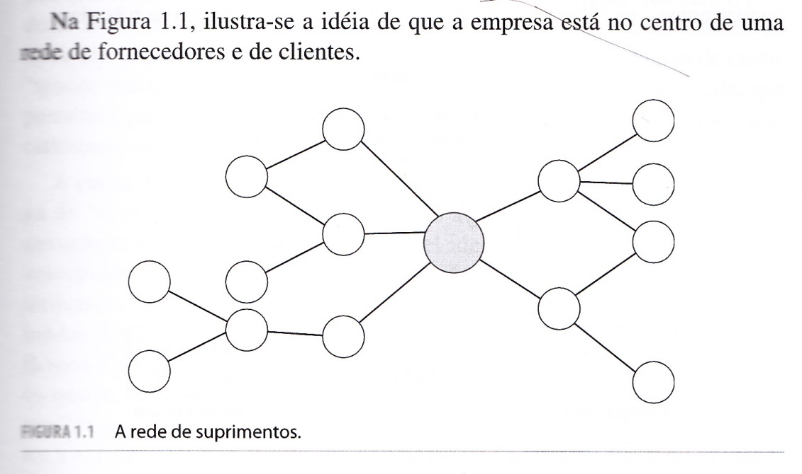
Logística Empresarial
Aula 2 - LOG
Cap.1 PLT 157 - Logística, cadeia de suprimentos e estratégia competitiva. - A rede de suprimento. Fig. 1.1. pg.5

Slide 22
Logística Empresarial
Aula 2 - LOG
Cap.1 PLT 157 - Logística, cadeia de suprimentos e estratégia competitiva.
Vantagem competitiva – pg.5
O que é?
Superioridade duradoura em relação aos concorrentes do ponto de vista do Cliente.
= se diferenciar aos olhos do Cliente a um custo menor = maior lucro
Como?
Melhor gerenciamento da cadeia de suprimentos e portanto, da logística.
Como?
Envolvimento de todos os stakeholders e Cliente, bom relacionamento de todas as pessoas, informações certas na hora certa para as pessoas certas com ações e reações certas
E também....
Desenvolver as informações certas: T.I. e KPI’s. (key performance indicators)

Slide 23
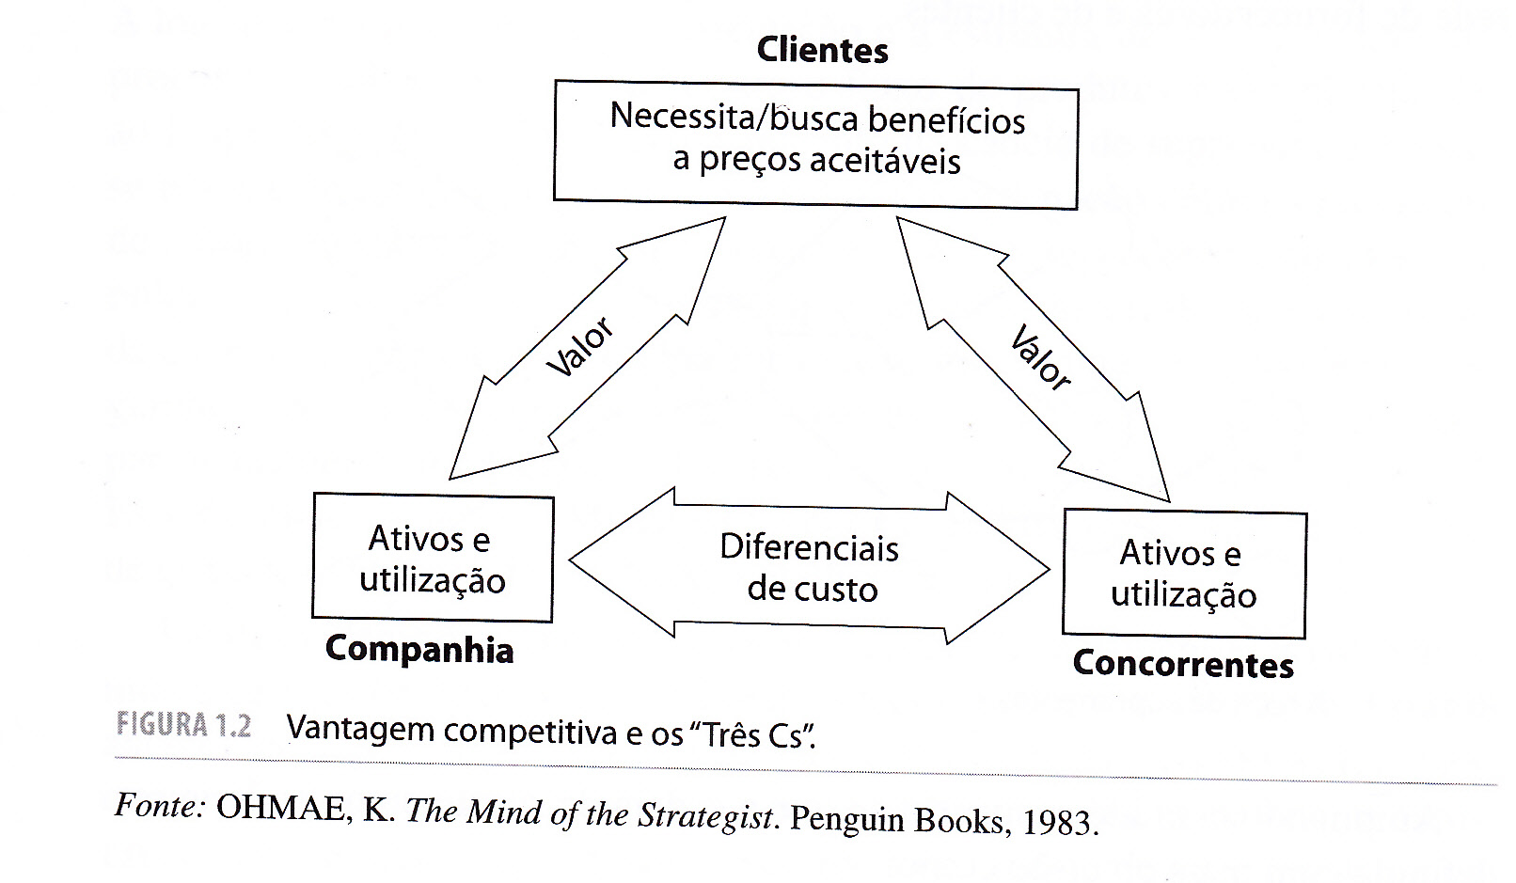
Logística Empresarial
Aula 2 - LOG
Cap.1 PLT 157 - Logística, cadeia de suprimentos e estratégia competitiva.
Vantagem competitiva – os Três C’s
Fig. 1.2 pg.6 do PLT – valor ou custo?

Slide 24
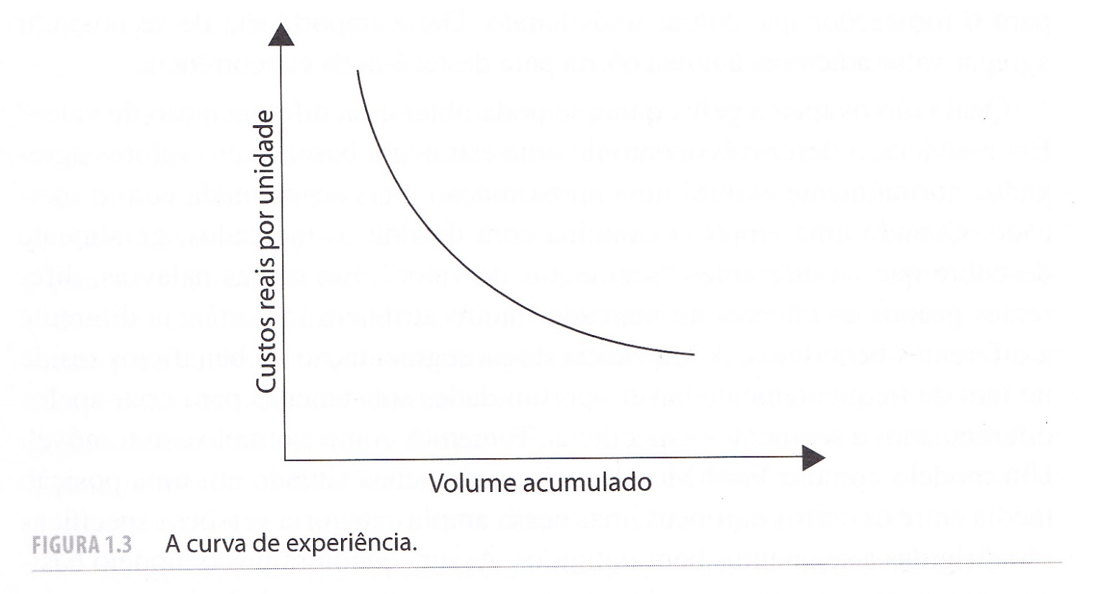
Logística Empresarial
Aula 2 - LOG
Cap.1 PLT 157 - Logística, cadeia de suprimentos e estratégia competitiva.
Vantagem competitiva – Vantagem de custo
Fig. 1.3 pg.7 do PLT – A curva da experiência – aumenta o volume diminui o custo – aumenta a experiência.

Slide 25
Logística Empresarial
Aula 2 - LOG
Cap.1 PLT 157 - Logística, cadeia de suprimentos e estratégia competitiva.
Vantagem competitiva – Vantagem de Valor
Axioma em Marketing:
“Os Clientes não compram produtos, compram benefícios”
O produto é adquirido pela promessa daquilo que ele irá oferecer!
= benefícios intangíveis, não físicos
Pode ser visto como algo que supera o concorrente; exemplo?
Percepção do Cliente:
produtos similares = commodities = menor preço vence
Como obter diferenciação de valor?

Slide 26
Logística Empresarial
Aula 2 - LOG
Cap.1 PLT 157 - Logística, cadeia de suprimentos e estratégia competitiva.
Vantagem competitiva – Vantagem de Valor
Como obter diferenciação de valor?
Segmentação do mercado – segmentação de valor
Diferentes grupos de clientes atribuem importância diferente a diferentes benefícios. Ex. dos brindes
Criar apelos diferenciados a segmentos específicos;
ex. do mesmo modelo de carro versão simples e completa = ?
Agregar valor mediante a diferenciação ou agregar valor via?
serviços oferecidos – Logística. Exemplos?

Slide 27
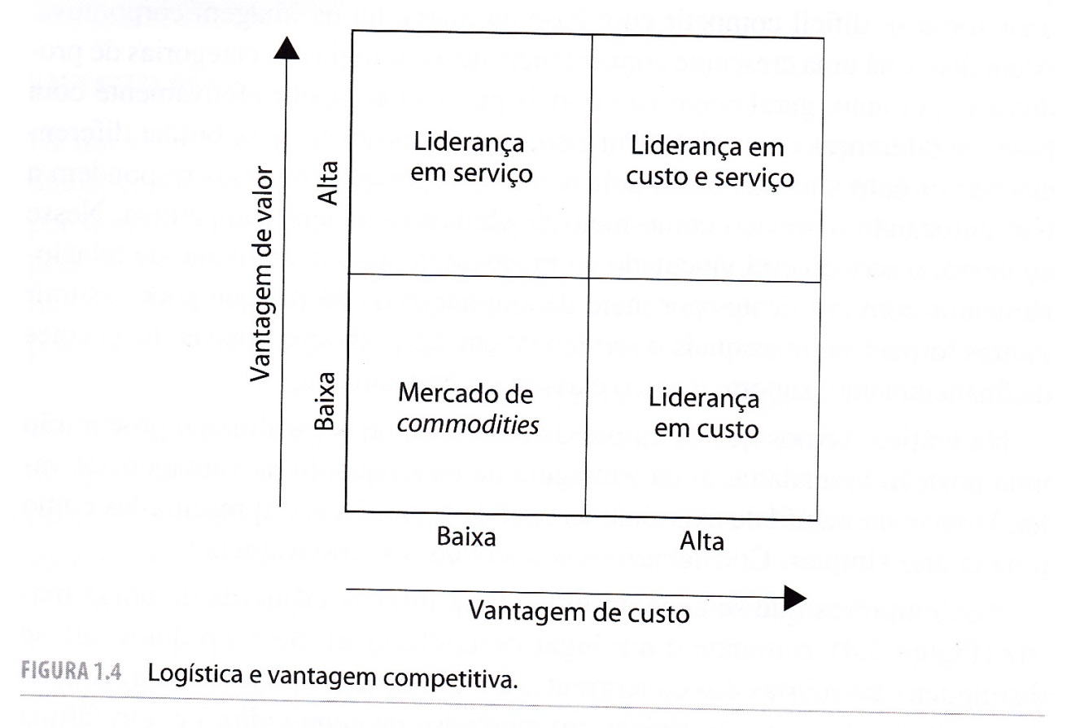
Logística Empresarial
Aula 2 - LOG
Cap.1 PLT 157 - Logística, cadeia de suprimentos e estratégia competitiva.
Vantagem competitiva – Vantagem de custo e vantagem de Valor cruzando informações (SWOT)
fig. 1.4 pg. 10

Slide 28
Logística Empresarial
Aula 2 - LOG
Cap.1 PLT 157 - Logística, cadeia de suprimentos e estratégia competitiva.
Vantagem competitiva – valor ou custo
Vantagem de custo: como?
aumento de market share = aumento de volume = economia de escala
Através da logística = pelo gerenciamento da cadeia de suprimentos
Por que Logística? Porque representa uma parte significativa do custo total.
Os mercados estão cada vez mais sensíveis ao serviço = um novo desafio para a Logística: pronta entrega, menores prazos a custo menores, períodos de espera reduzidos, etc

Slide 29
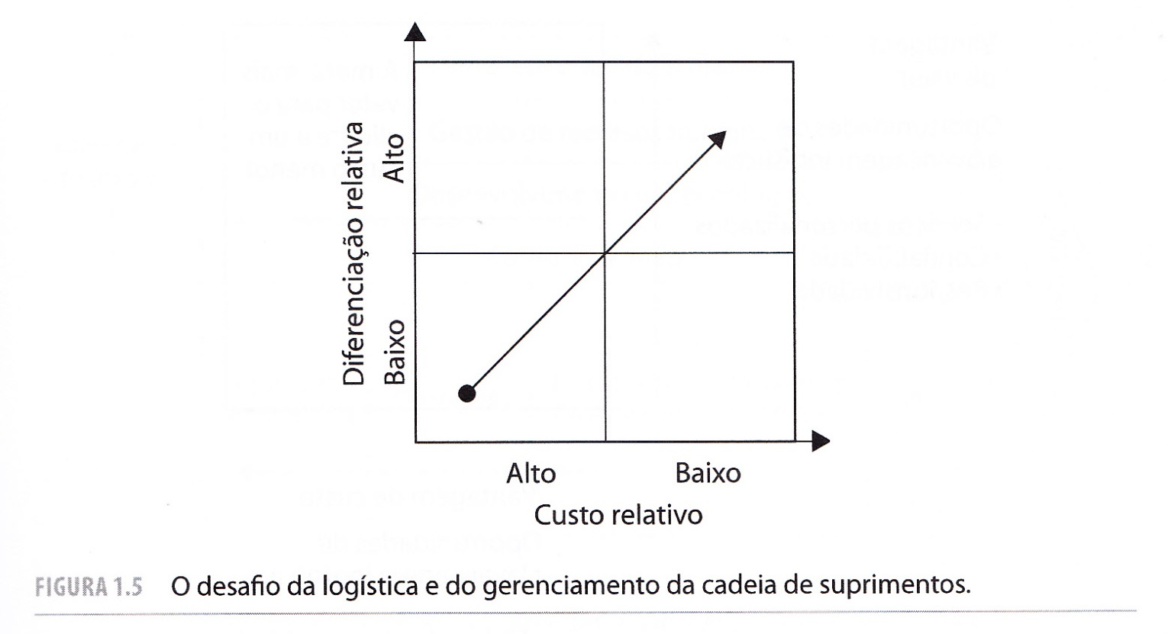
Logística Empresarial
Aula 2 - LOG
Cap.1 PLT 157 - Logística, cadeia de suprimentos e estratégia competitiva.
Vantagem competitiva – Vantagem de custo e vantagem de Valor O desafio da Logística
fig. 1.5 pg. 11

Slide 30
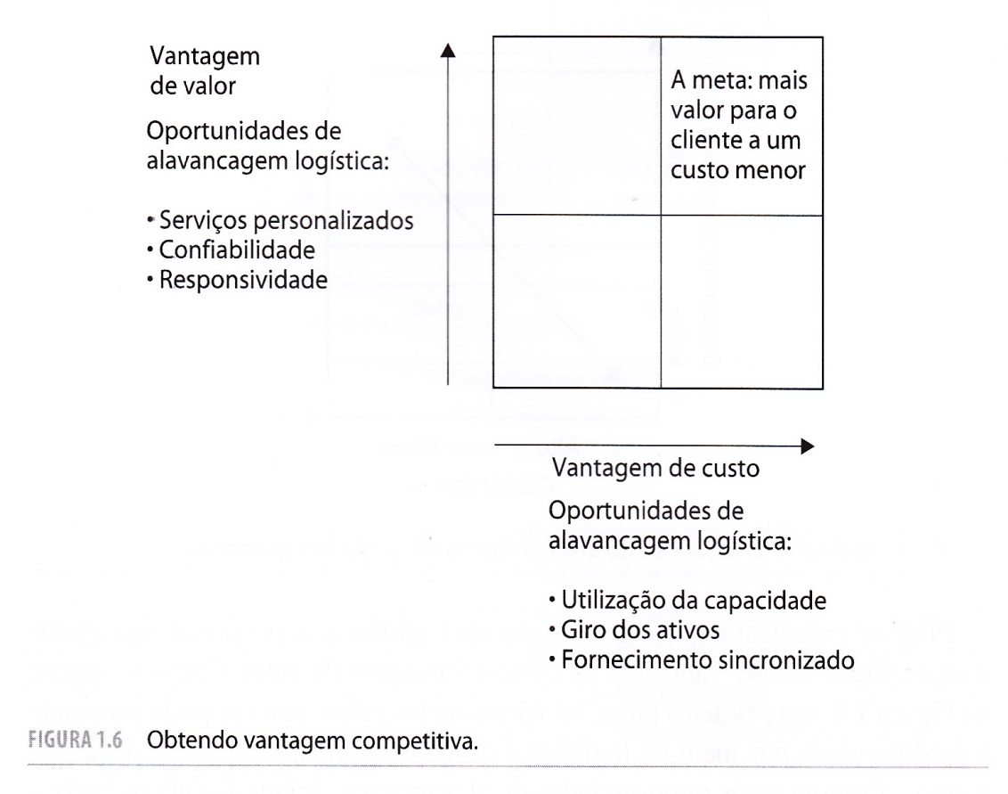
Logística Empresarial
Aula 2 - LOG
Cap.1 PLT 157 - Logística, cadeia de suprimentos e estratégia competitiva.
Vantagem competitiva – Vantagem de custo e vantagem de Valor O desafio da Logística
fig. 1.6 pg. 12

Slide 31
Logística Empresarial
Aula 2 - LOG
Cap.1 PLT 157 - Logística, cadeia de suprimentos e estratégia competitiva.
A cadeia de suprimento torna-se a cadeia de valor-pg.12
O que é?
A busca de estratégias que proporcionem mais valor aos olhos do cliente através do SCM
Conceito de cadeia de valor (Michael Porter)
A vantagem competitiva não pode ser vista olhando a empresa como um todo.
Tem origem em atividades distintas:
produção, marketing, fornecimento, suporte ao produto.
A cadeia de valor divide suas atividades para se entender o comportamento dos custos e potenciais fontes de diferenciação:
ATIVIDADES PRIMÁRIAS E ATIVIDADES DE APOIO

Slide 32
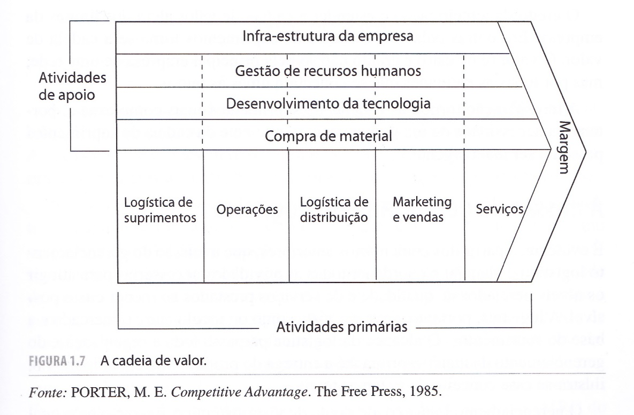
Logística Empresarial
Aula 2 - LOG
Cap.1 PLT 157 - Logística, cadeia de suprimentos e estratégia competitiva.
A cadeia de suprimento torna-se a cadeia de valor
Fig. 1.7 pg. 13 – A CADEIA DE VALOR DE MICHAEL PORTER

Slide 33
Logística Empresarial
Aula 2 - LOG
Cap.1 PLT 157 - Logística, cadeia de suprimentos e estratégia competitiva.
A cadeia de suprimento torna-se a cadeia de valor
Objetivo: melhor desempenho em cada atividade, ser mais eficiente que os concorrentes em cada uma delas para;
Oferecer valor a seus clientes.
Avaliar cada atividade para ver sem tem vantagem competitiva:
Quando a empresa não tem como buscar eficiência, o que faz?
Terceirização
A terceirização torna a cadeia de suprimento mais complexa = maior necessidade de um gerenciamento eficiente

Slide 34
Logística Empresarial
Aula 2 - LOG
Cap.1 PLT 157 - Logística, cadeia de suprimentos e estratégia competitiva.
A missão do gerenciamento logístico – pg.14
O gerenciamento deve incentivar a cooperação em vez de darwismo (competição) human driven
O conceito logístico: da montante à jusante.
No lugar de integração vertical a organização deve se concentrar no seu....
Negócio principal (exemplos: Nike, McD, Ramezoni)
Consequentemente, desenvolve-se parcerias com terceirização
Se não faz com eficiência, delegue para quem a tem.

Slide 35
Logística Empresarial
Aula 2 - LOG
Cap.1 PLT 157 - Logística, cadeia de suprimentos e estratégia competitiva.
A missão do gerenciamento logístico – pg.14
O gerenciamento Logístico: meio pelo qual as necessidades do cliente são satisfeitas mediante a coordenação dos fluxos de materiais e de informações desde o mercado, passando pela empresa e suas operações, até os fornecedores.
Como? – O desafio dos tempos atuais
Integrar as atividades de manufatura e de marketing que por muitos anos eram vistas como atividades separadas na organização.

Slide 36
Logística Empresarial
Aula 2 - LOG
Cap.1 PLT 157 - Logística, cadeia de suprimentos e estratégia competitiva.
A missão do gerenciamento logístico – pg.14
Desafio na integração das atividades de manufatura e marketing:
Manufatura quer eficiência operacional, padronização de produtos para diminuir os setups.
Marketing busca obter vantagem competitiva através de variações de produtos e serviços que implica em grandes mudanças na produção.

Slide 37
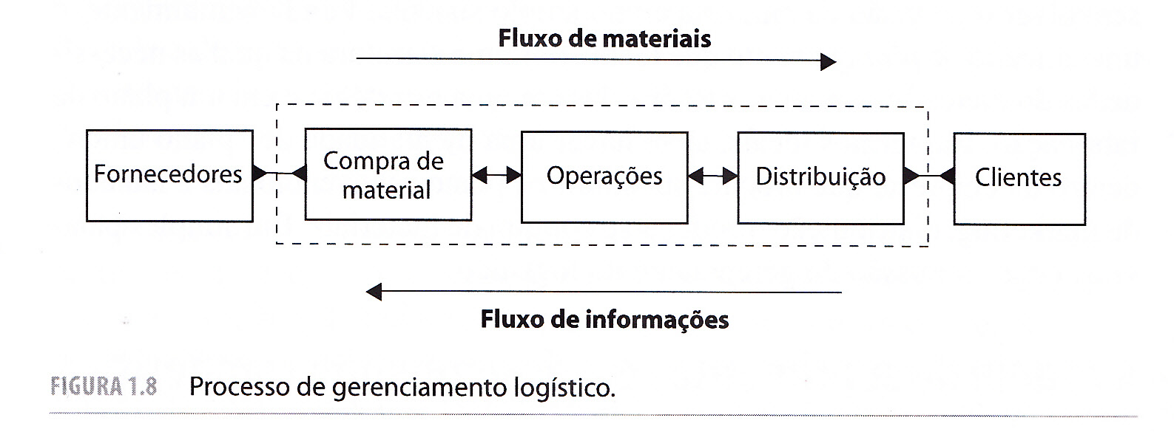
Logística Empresarial
Aula 2 - LOG
Cap.1 PLT 157 - Logística, cadeia de suprimentos e estratégia competitiva.
A missão do gerenciamento logístico – pg.14

Slide 38
Logística Empresarial
Aula 2 - LOG
Cap.1 PLT 157 - Logística, cadeia de suprimentos e estratégia competitiva.
A missão do gerenciamento logístico – pg.14
Não existe a possibilidade de manufatura e marketing agirem independentemente um do outro.
Marketing: a necessidade de entender e satisfazer as exigências do cliente é questão de sobrevivência!
Manufatura: a busca pela flexibilidade para melhorar a competitividade de custos: FMS =
Flexible Manufacturing Systems = sistemas flexíveis de manufatura.
Programas suportes: MRP, JIT e TQM
Mentalidade de um “plano único” na empresa = missão do gerenciamento logístico

Slide 39
Logística Empresarial
Aula 2 - LOG
Cap.1 PLT 157 - Logística, cadeia de suprimentos e estratégia competitiva.
A cadeia de suprimento e o desempenho competitivo – pg.16
Substituir a ideia de integração vertical por concentrar-se no seu “negócio principal”
A cooperação no lugar de competição (darwismo): desenvolver o relacionamento com os stakeholders
Terceirizar é tão importante quanto difícil:
Saber escolher e controlar novos parceiros; o desafio é ainda maior
Xenofobia (Ex. Nike)
Obter vantagens de redução de custos e aumento da lucratividade à custa de seus parceiros =
= transferência de custos que não torna a empresa mais competitiva.
Integração de parceiros e todos os stakeholders.

Slide 40
Logística Empresarial
Aula 2 - LOG
Cap.1 PLT 157 - Logística, cadeia de suprimentos e estratégia competitiva.
A cadeia de suprimento e o desempenho competitivo
Formação de uma cadeia de suprimentos integrada
do nível 1 de total independência ao nível 4 de total integração
Ver figura 1.9 da pg. 18
Leia o case de empresa DELL, da página 19 à 26 do PLT 157.

Slide 41
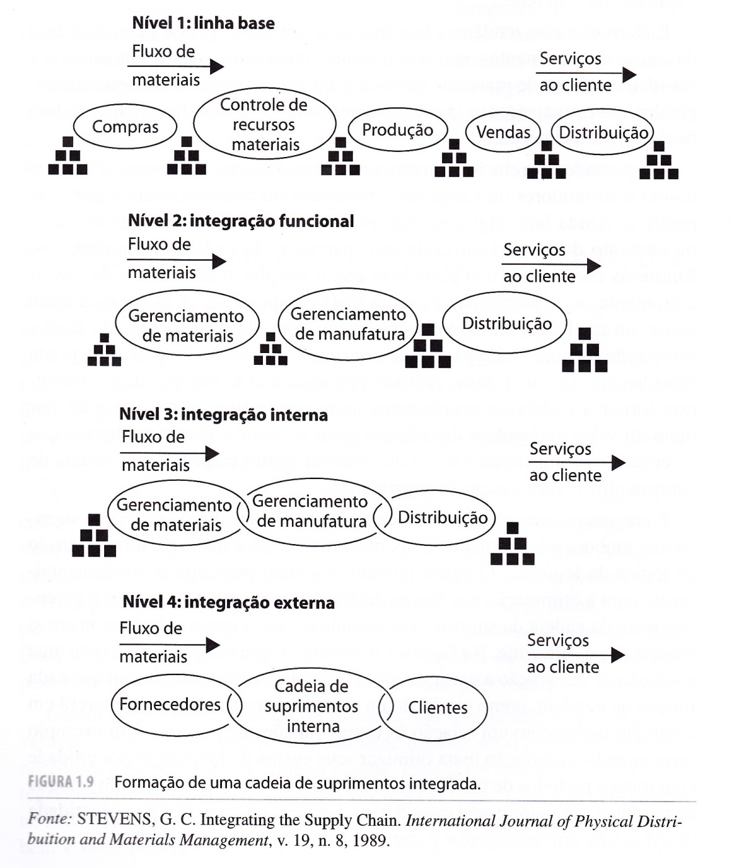

Slide 42
Logística Empresarial
Aula 2 - LOG
Cap.1 PLT 157 - Logística, cadeia de suprimentos e estratégia competitiva.
Mudanças no ambiente competitivo – pg. 26 – matéria da aula 3 – 11/3/14 (continuação do cap.1)
Perguntas?
Dúvidas?
Comentários?

Slide 43

Logística Empresarial
FIM da Aula 2 - LOG
BOM CARNAVAL !

